Slide 1
ПРОВЕРКА СООТВЕТСТВИЯ ВЫБОРКИ НОРМАЛЬНОМУ ЗАКОНУ РАСПРЕДЕЛЕНИЯ
ГЛАВА 2

Slide 2
Содержание
§ 5. Построение кривой нормального распределения по опытным данным
§ 6. Статистические оценки параметров распределения
§ 7. Проверка статистических гипотез

Slide 3
§ 5. Построение кривой нормального распределения по опытным данным
Проверку соответствия экспериментальных данных предполагаемому закону распределения в первом приближении можно осуществить графическим методом. Опытные данные наносят на вероятностную бумагу и сравнивают с графиком принятой функции распределения, которая на вероятностной сетке изображается прямой линией.
Если экспериментальные точки ложатся вблизи прямой со случайными отклонениями вправо или влево, то опытные данные соответствуют рассматриваемому закону распределения. Систематическое и значительное отклонения экспериментальных точек от аппроксимирующей прямой свидетельствует о несоответствии данной выборки предполагаемому закону распределения.

Slide 4
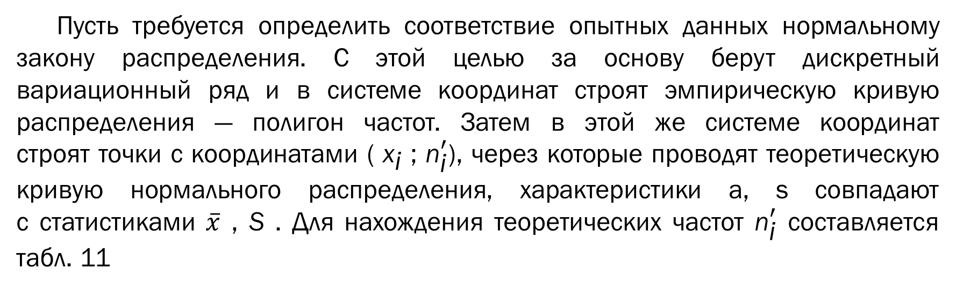
§ 5. Построение кривой нормального распределения по опытным данным
Пусть требуется определить соответствие опытных данных нормальному закону распределения. С этой целью за основу берут дискретный вариационный ряд и в системе координат строят эмпирическую кривую распределения — полигон частот. Затем в этой же системе координат строят точки с координатами ( ${\text{x}}_{\text{i}}$ ; ${\text{n}}_{\text{i}}^{′}$), через которые проводят теоретическую кривую нормального распределения, характеристики а, s совпадают с статистиками $\overline{x}$ , S . Для нахождения теоретических частот ${\text{n}}_{\text{i}}^{′}$ составляется табл. 11

Slide 5
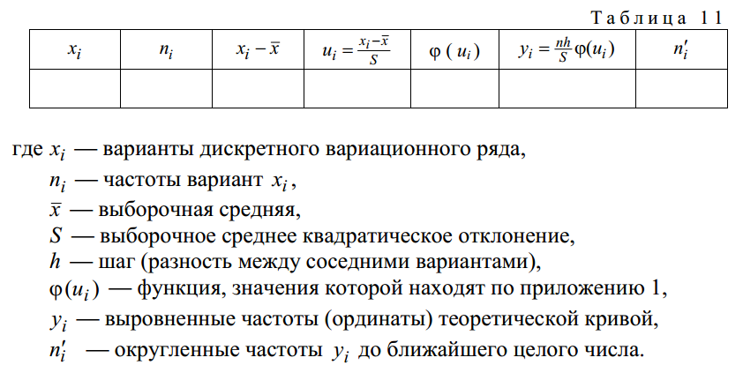
§ 5. Построение кривой нормального распределения по опытным данным
Для нахождения теоретических частот ${\text{n}}_{\text{i}}^{′}$ составляется табл. 11

Slide 6
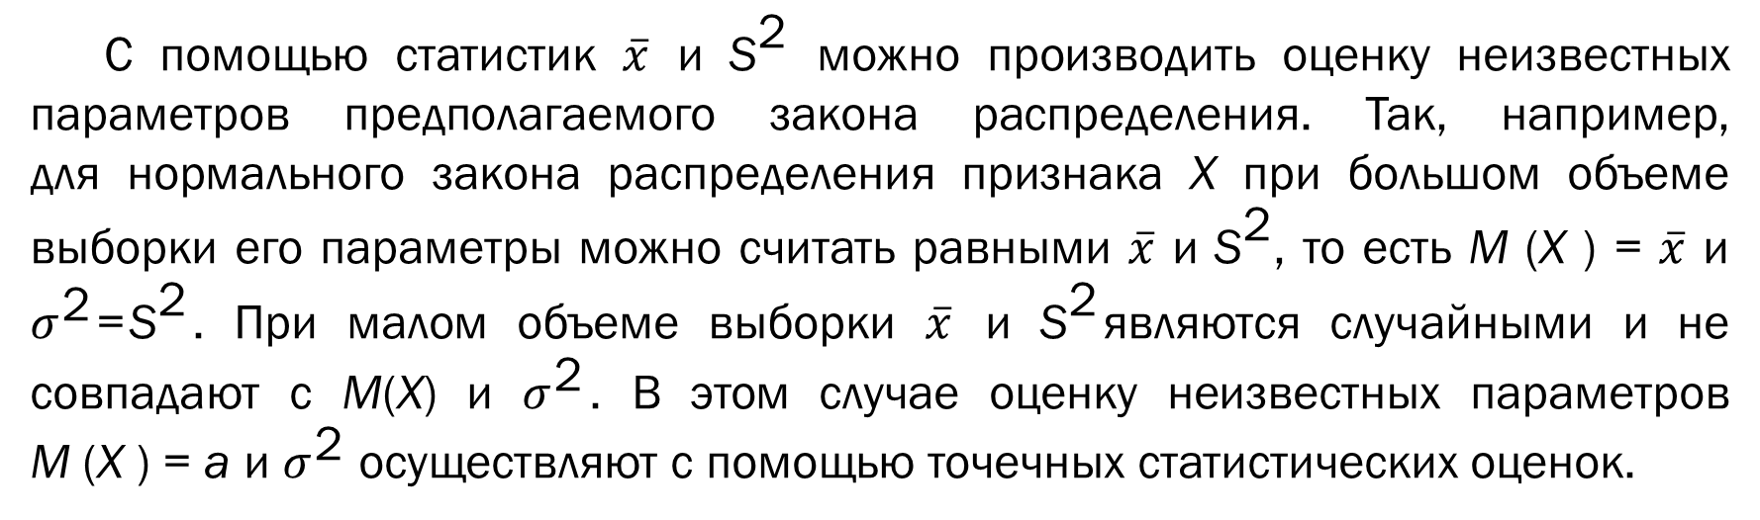
§ 6. Статистические оценки параметров распределения
С помощью статистик $\overline{x}$ и ${\text{S}}^{\text{2}}$ можно производить оценку неизвестных параметров предполагаемого закона распределения. Так, например, для нормального закона распределения признака Х при большом объеме выборки его параметры можно считать равными $\overline{x}$ и ${\text{S}}^{\text{2}}$, то есть M (X ) = $\overline{x}$ и $σ^{\text{2}}$=${\text{S}}^{\text{2}}$. При малом объеме выборки $\overline{x}$ и ${\text{S}}^{\text{2}}$являются случайными и не совпадают с М(Х) и $σ^{\text{2}}$. В этом случае оценку неизвестных параметров M (X ) = a и $σ^{\text{2}}$ осуществляют с помощью точечных статистических оценок.

Slide 7
§ 6. Статистические оценки параметров распределения
Статистической оценкой неизвестного параметра Θ теоретического распределения называют его приближенное значение Θ*
Статистическая оценка Θ является случайной величиной. Чтобы оценка имела практическое значение, она должна быть несмещенной, состоятельной и эффективной.

Slide 8

§ 6. Статистические оценки параметров распределения
Оценка параметра называется несмещенной, если ее математическое ожидание равно оцениваемому параметру, то есть М(Θ*) = Θ, и — смещенной, если М(Θ*) ≠ Θ.
Оценка называется состоятельной, если при увеличении объема выборки она сходится по вероятности к оцениваемому параметру, т.е.
Оценка называется эффективной, если при заданном объеме выборки n она имеет наименьшую дисперсию.

Slide 9
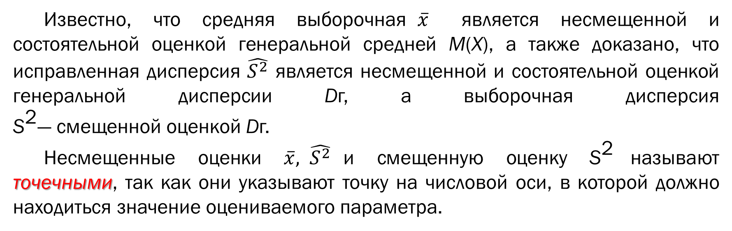
§ 6. Статистические оценки параметров распределения
Известно, что средняя выборочная$\overline{x}$ является несмещенной и состоятельной оценкой генеральной средней М(Х), а также доказано, что исправленная дисперсия $\hat{S^{2}}$ является несмещенной и состоятельной оценкой генеральной дисперсии Dг, а выборочная дисперсия ${\text{S}}^{\text{2}}$— смещенной оценкой Dг.
Несмещенные оценки $\overline{x}, \hat{S^{2}}$и смещенную оценку ${\text{S}}^{\text{2}}$называют точечными, так как они указывают точку на числовой оси, в которой должно находиться значение оцениваемого параметра.

Slide 10
§ 7. Проверка статистических гипотез
При изучении той или иной генеральной совокупности нам неизвестен либо закон ее распределения, либо параметры распределения. В подобных случаях в математической статистике выдвигается некоторое предположение относительно свойств генеральной совокупности. Такое предположение носит название статистической гипотезы.

Slide 11
§ 7. Проверка статистических гипотез
Гипотезу, имеющую наиболее важное значение в проводимом исследовании, называют нулевой и обозначают через H0. При рассмотрении, например, свойств продукции разных машиностроительных предприятий нулевая гипотеза заключается в предположении о независимости характеристик механических свойств профилей от уровня технологии производства.

Slide 12
§ 7. Проверка статистических гипотез
Нулевую гипотезу выдвигают и затем проверяют с помощью статистических критериев с целью выявления оснований для ее отклонения и для принятия альтернативной гипотезы HА. Если имеющийся статистический материал не позволяет отвергнуть нулевую гипотезу, то ее принимают и используют в качестве рабочей гипотезы до тех пор, пока новые накопленные результаты испытаний не позволят ее отклонить.

Slide 13
§ 7. Проверка статистических гипотез
Нулевая гипотеза отвергается, если на основании выборочных испытаний получается маловероятный результат для случая истинности выдвинутой нулевой гипотезы. Границы между высокой и малой вероятностями служат так называемые уровни значимости. Для большинства областей научного исследования в качестве уровней значимости принимают уровни в 5 % и 1 %.
Значения статистики, при которых для выбранного уровня значимости отвергается нулевая гипотеза, образуют так называемую критическую область критерия, а значения, при которых гипотеза не отвергается, — область допустимых значений критерия.

Slide 14
§ 7. Проверка статистических гипотез
Таким образом, статистическая проверка гипотез заключается в построении критической области критерия для выбранного уровня значимости. Если статистика, вычисленная на основании выборки, попадает в критическую область, нулевая гипотеза отвергается, что означает несоответствие проверяемой гипотезы опытным данным.

Slide 15
§ 7. Проверка статистических гипотез
При проверке нулевой гипотезы H0 могут быть допущены ошибки двух видов:
ошибка первого рода, когда верная гипотеза отвергается;
ошибка второго рода, когда альтернативная гипотеза принимается.
Наличие таких ошибок объясняется тем, что проверка гипотезы осуществляется с помощью случайной конечной выборки, которая может оказаться «неудачной», приводящей к ложному выводу. Однако преимущество статистической гипотезы состоит в том, что мы можем оценить вероятность, с которой принимается то или иное решение

Slide 16
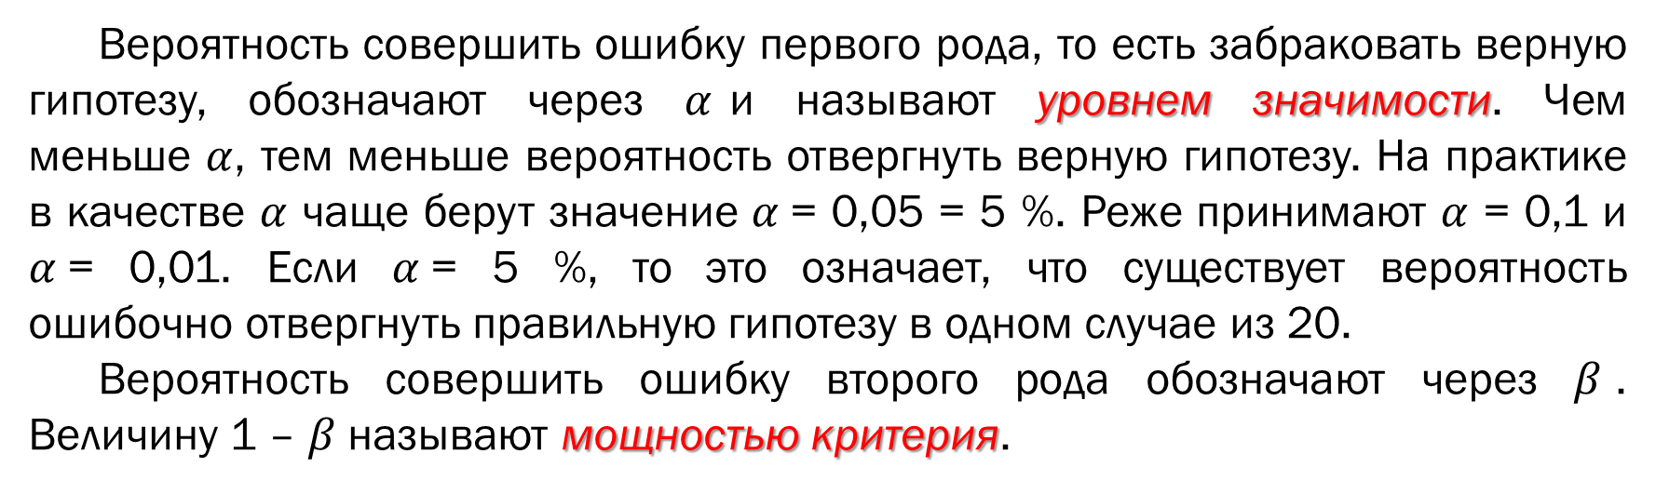
§ 7. Проверка статистических гипотез
Вероятность совершить ошибку первого рода, то есть забраковать верную гипотезу, обозначают через $α$и называют уровнем значимости. Чем меньше $α$, тем меньше вероятность отвергнуть верную гипотезу. На практике в качестве $α$ чаще берут значение $α$= 0,05 = 5 %. Реже принимают $α$ = 0,1 и $α$= 0,01. Если $α$= 5 %, то это означает, что существует вероятность ошибочно отвергнуть правильную гипотезу в одном случае из 20.
Вероятность совершить ошибку второго рода обозначают через $β$. Величину 1 – $β$называют мощностью критерия.

Slide 17
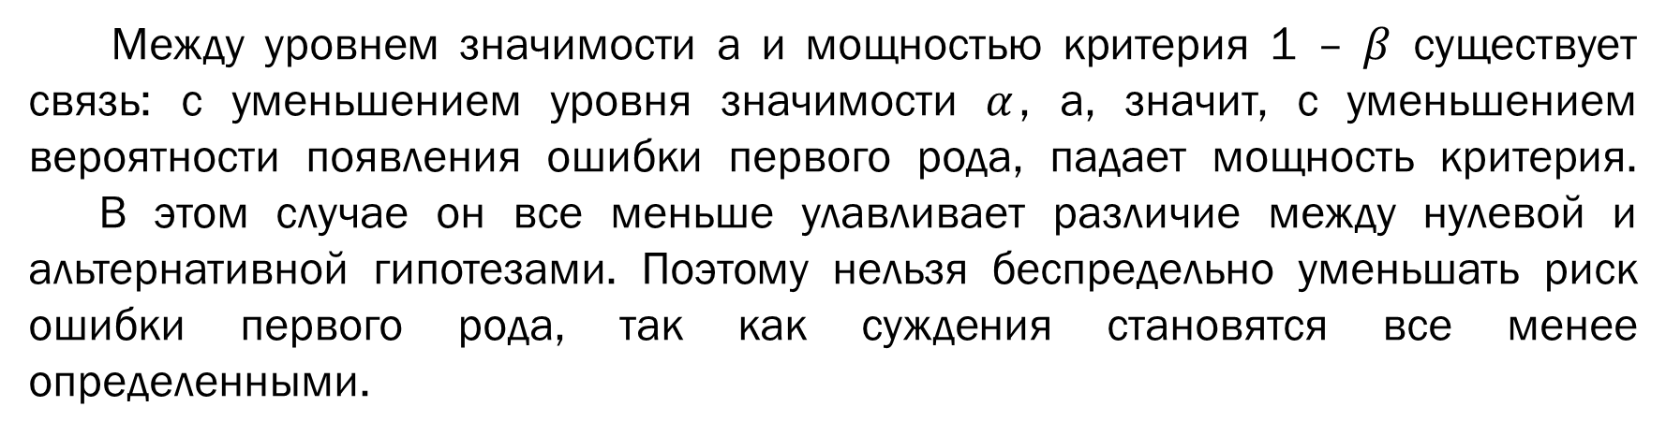
§ 7. Проверка статистических гипотез
Между уровнем значимости a и мощностью критерия 1 – $β$ существует связь: с уменьшением уровня значимости $α$, а, значит, с уменьшением вероятности появления ошибки первого рода, падает мощность критерия. В этом случае он все меньше улавливает различие между нулевой и альтернативной гипотезами. Поэтому нельзя беспредельно уменьшать риск ошибки первого рода, так как суждения становятся все менее определенными.

Slide 18

§ 7. Проверка статистических гипотез
В математической статистике для проверки нулевой гипотезы H0 используют следующие критерии: $χ^{2}$(хи-квадрат) Пирсона, Романовского, Колмогорова, Ястремского, Стьюдента, Фишера и др. Статистическая гипотеза может быть проверена на основании результатов случайной выборки. Правило, устанавливающее условия, при которых проверяемая гипотеза принимается или отвергается, называется статистическим критерием

Slide 19
§ 7. Проверка статистических гипотез
Обработка экспериментальных данных с помощью любого критерия осуществляется по следующей схеме.
Берется один или два ряда наблюдений (одна или две выборки) и по элементам этих рядов по определенным формулам (для каждого критерия свои формулы) вычисляют статистику.
По заданному уровню значимости a и числу степеней свободы k находят по таблицам (для каждого критерия свои таблицы), приводимым в приложении любого учебника по теории вероятностей и математической статистике, граничные значения для полученной в п.1 статистики.
Если полученная в п. 1 статистика не выходит за пределы найденных границ, то принимается следующее утверждение: «Нет достаточных оснований отвергнуть выдвинутую гипотезу». В противном случае нулевая гипотеза отвергается.

Slide 20
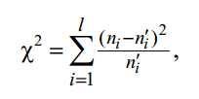
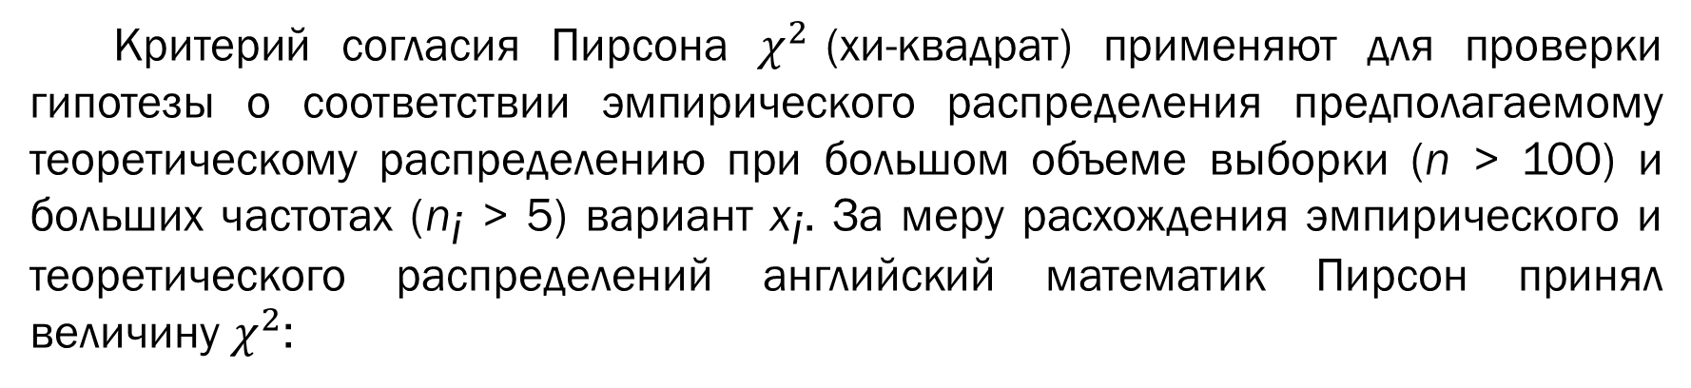
§ 7. Проверка статистических гипотез. Критерий согласия Пирсона $χ^{2}$
Критерий согласия Пирсона $χ^{2}$(хи-квадрат) применяют для проверки гипотезы о соответствии эмпирического распределения предполагаемому теоретическому распределению при большом объеме выборки (n > 100) и больших частотах (${\text{n}}_{\text{i}}$ > 5) вариант ${\text{x}}_{\text{i}}$. За меру расхождения эмпирического и теоретического распределений английский математик Пирсон принял величину ${\text{χ}}^{2}$:
где ${\text{n}}_{\text{i}}$— эмпирические частоты, ${\text{n}}_{\text{i}}^{′}$ — теоретические частоты.

Slide 21


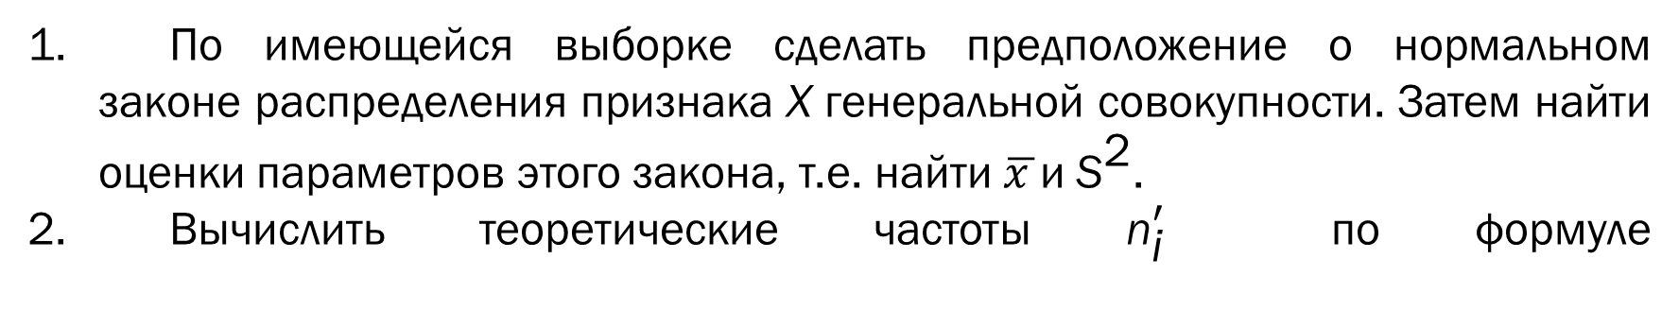
§ 7. Проверка статистических гипотез. Правило применения критерия $χ^{2}$
По имеющейся выборке сделать предположение о нормальном законе распределения признака Х генеральной совокупности. Затем найти оценки параметров этого закона, т.е. найти $\overline{x }$и${ \text{S}}^{\text{2}}$.
Вычислить теоретические частоты ${\text{n}}_{\text{i}}^{′}$ по формуле
где n — объем выборки, h — шаг, S – выборочное среднее квадратическое отклонение.
находится по таблице приложения

Slide 22
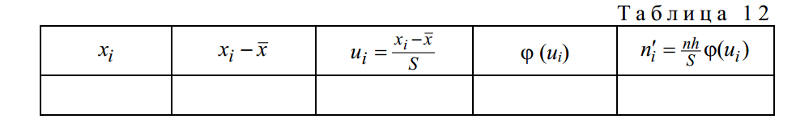

§ 7. Проверка статистических гипотез. Правило применения критерия $χ^{2}$
Для вычисления теоретических частот ${\text{n}}_{\text{i}}^{′}$ надо составить табл. 12.
Полученные частоты ${\text{n}}_{\text{i}}^{′}$ округляем до целых.

Slide 23
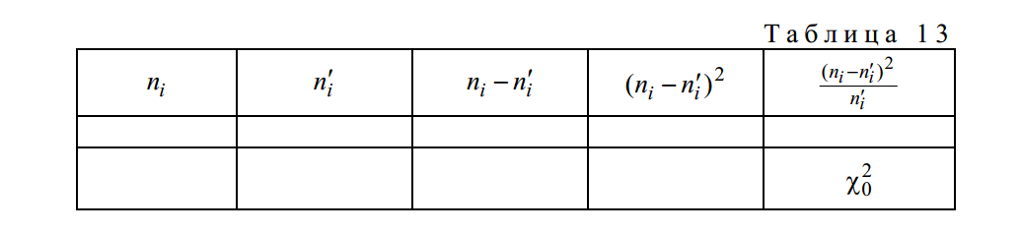
§ 7. Проверка статистических гипотез. Правило применения критерия $χ^{2}$
3. Вычислить величину $χ^{2}$ по формуле и обозначить ее через $χ_{0}^{2}$. Расчет вести, пользуясь табл. 13.

Slide 24
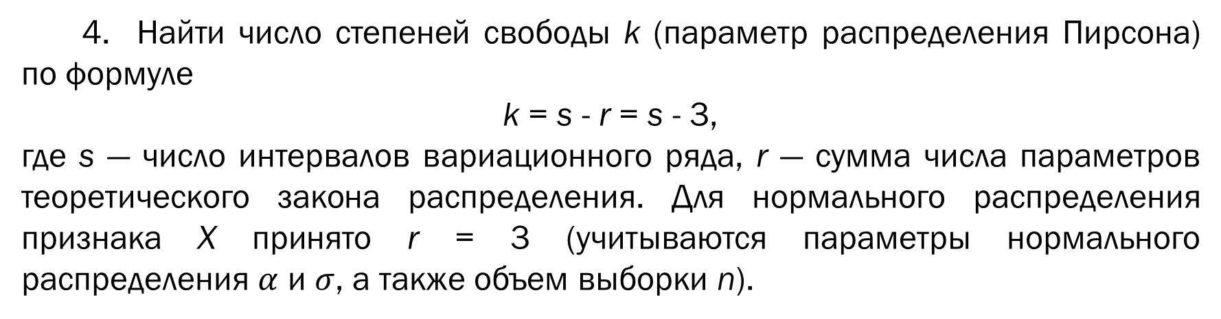
§ 7. Проверка статистических гипотез. Правило применения критерия $χ^{2}$
4. Найти число степеней свободы k (параметр распределения Пирсона) по формуле
k = s - r = s - 3,
где s — число интервалов вариационного ряда, r — сумма числа параметров теоретического закона распределения. Для нормального распределения признака Х принято r = 3 (учитываются параметры нормального распределения $α$ и $σ$, а также объем выборки n).

Slide 25
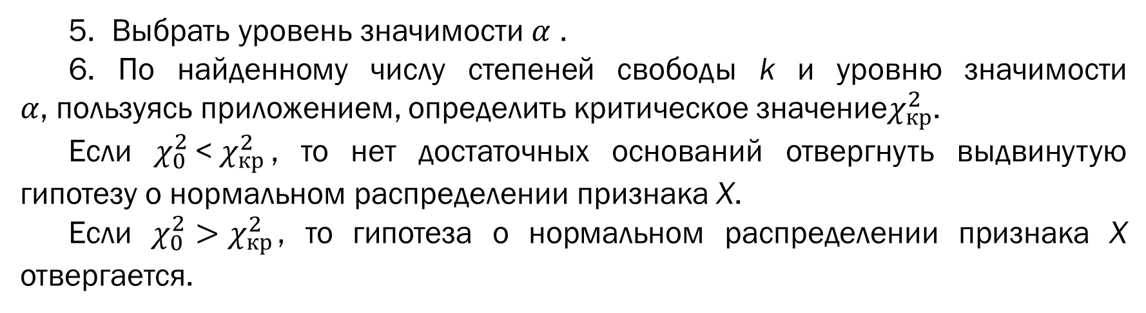
§ 7. Проверка статистических гипотез. Правило применения критерия $χ^{2}$
5. Выбрать уровень значимости $α$ .
6. По найденному числу степеней свободы k и уровню значимости $α$, пользуясь приложением, определить критическое значение${\text{χ}}_{кр}^{2}$.
Если $χ_{0}^{2}$<${\text{χ}}_{кр}^{2}$, то нет достаточных оснований отвергнуть выдвинутую гипотезу о нормальном распределении признака Х.
Если $χ_{0}^{2}>{\text{χ}}_{кр}^{2}$, то гипотеза о нормальном распределении признака Х отвергается.

Slide 26
§ 7. Проверка статистических гипотез. Правило применения критерия $χ^{2}$
Критерий Пирсона можно применять для проверки гипотезы о том, что данная выборка взята из генеральной совокупности, распределенной по биномиальному закону, по закону Пуассона, по экспоненциальному закону.

Slide 27

§ 7. Проверка статистических гипотез. Правило применения критерия 𝜒2
Рассмотрим гипотезу H0 о близости эмпирического распределения признака Х к распределению Пуассона:
где λ — параметр распределения Пуассона.

Slide 28


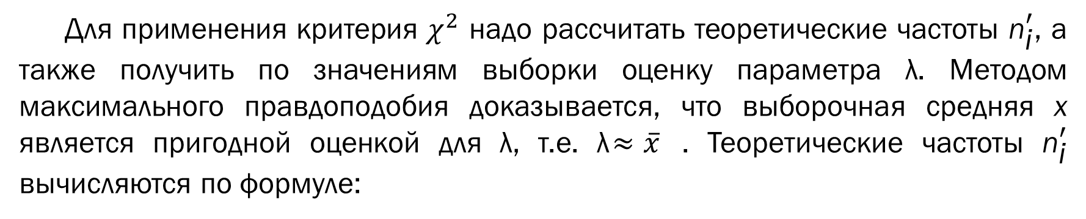
§ 7. Проверка статистических гипотез. Правило применения критерия $χ^{2}$
Для применения критерия $χ^{2}$ надо рассчитать теоретические частоты ${\text{n}}_{\text{i}}^{′}$, а также получить по значениям выборки оценку параметра λ. Методом максимального правдоподобия доказывается, что выборочная средняя x является пригодной оценкой для λ, т.е. λ$≈\overline{x}$ . Теоретические частоты ${\text{n}}_{\text{i}}^{′}$ вычисляются по формуле:
Вероятности P(X = ${\text{x}}_{\text{i}}$ ) вычисляются по формуле:

Slide 29
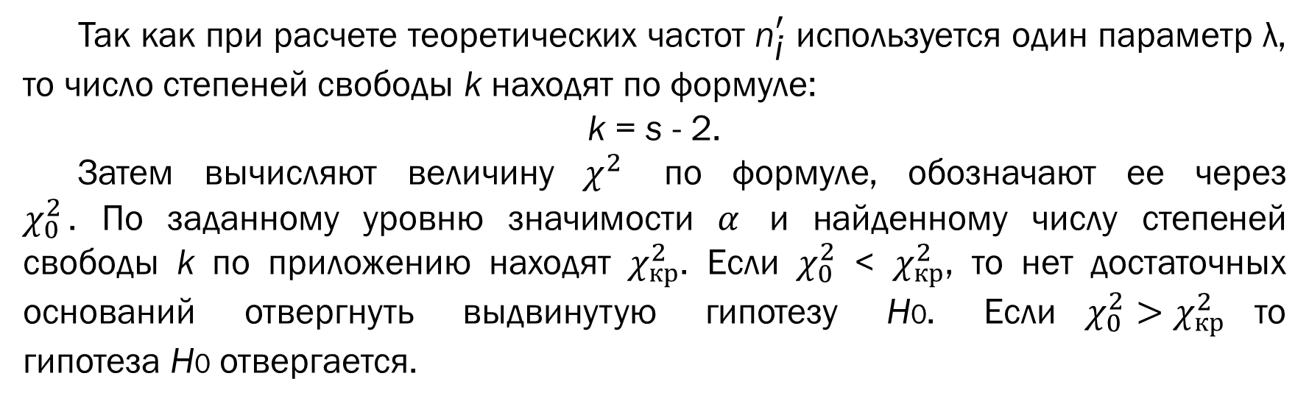
§ 7. Проверка статистических гипотез. Правило применения критерия $χ^{2}$
Так как при расчете теоретических частот ${\text{n}}_{\text{i}}^{′}$ используется один параметр λ, то число степеней свободы k находят по формуле:
k = s - 2.
Затем вычисляют величину $χ^{2}$ по формуле, обозначают ее через $χ_{0}^{2}$. По заданному уровню значимости $α$ и найденному числу степеней свободы k по приложению находят ${\text{χ}}_{кр}^{2}$. Если $χ_{0}^{2}$ < ${\text{χ}}_{кр}^{2}$, то нет достаточных оснований отвергнуть выдвинутую гипотезу H0. Если$χ_{0}^{2}>{\text{χ}}_{кр}^{2}$то гипотеза H0 отвергается.

Slide 30

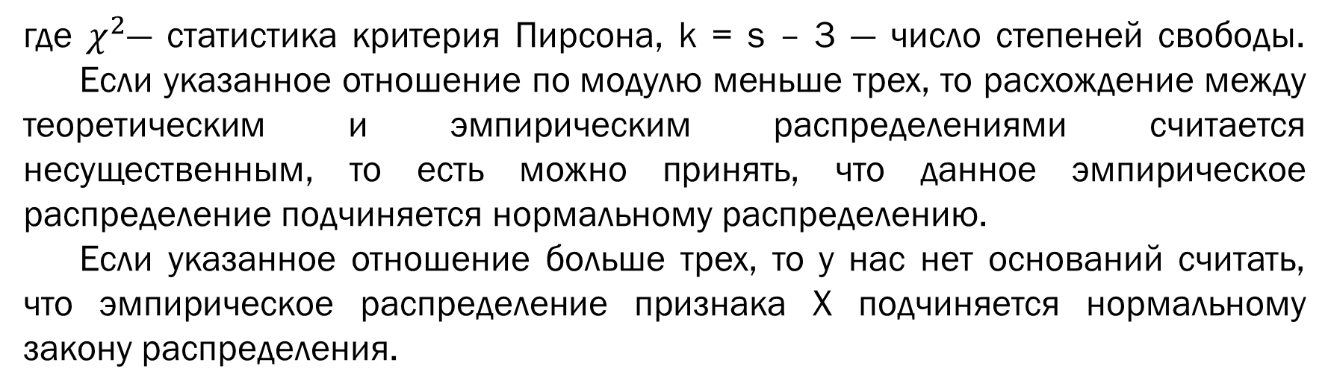
§ 7. Проверка статистических гипотез. Критерий Романовского
Для оценки близости эмпирического распределения признака Х к нормальному теоретическому Романовский предложил вычислять отношение:
где $χ^{2}$— статистика критерия Пирсона, k = s – 3 — число степеней свободы. Если указанное отношение по модулю меньше трех, то расхождение между теоретическим и эмпирическим распределениями считается несущественным, то есть можно принять, что данное эмпирическое распределение подчиняется нормальному распределению.
Если указанное отношение больше трех, то у нас нет оснований считать, что эмпирическое распределение признака Х подчиняется нормальному закону распределения.

Slide 31
§ 7. Проверка статистических гипотез. Критерий Колмогорова
Критерий Колмогорова в своем классическом виде является более мощным, чем критерий Пирсона, и может быть использован для проверки гипотезы о соответствии эмпирического распределения любому теоретическому непрерывному распределению F(x) с заранее известными параметрами.
Однако параметры функции распределения F(x), как правило, нам неизвестны, и их оценка производится по данным самой выборки. Это обстоятельство накладывает ограничения на возможность широкого практического применения критерия: он может быть использован только для проверки соответствия опытных данных лишь некоторым конкретным функциям распределения.

Slide 32

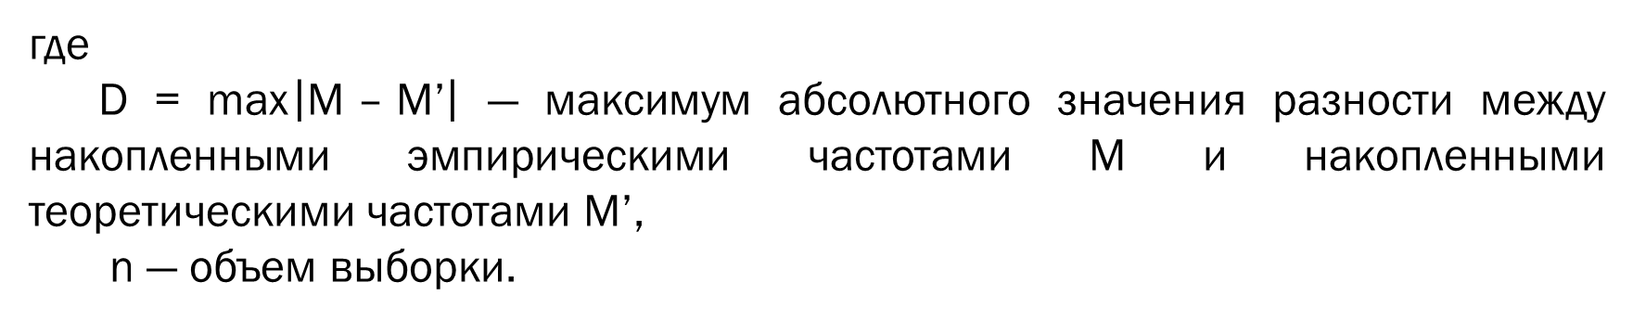
§ 7. Проверка статистических гипотез. Критерий Колмогорова
Для проверки соответствия эмпирического распределения теоретическому нормальному распределению критерий Колмогорова применяют следующим образом. Вычисляется статистика λ критерия Колмогорова по формуле:
где
D = max$\left|\text{M}\text{ – }\text{M}\text{’}\right|$ — максимум абсолютного значения разности между накопленными эмпирическими частотами М и накопленными теоретическими частотами M’,
n — объем выборки.

Slide 33
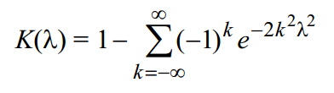
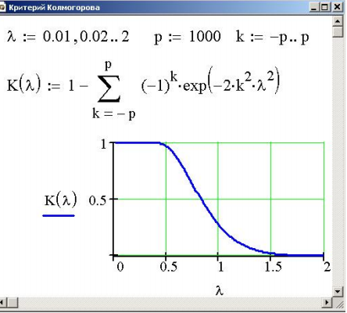
§ 7. Проверка статистических гипотез. Критерий Колмогорова
По вычисленному λ находят значение функции
— вероятность того, что λ достигает данной величины.
График функции K(λ) имеет следующий вид:

Slide 34
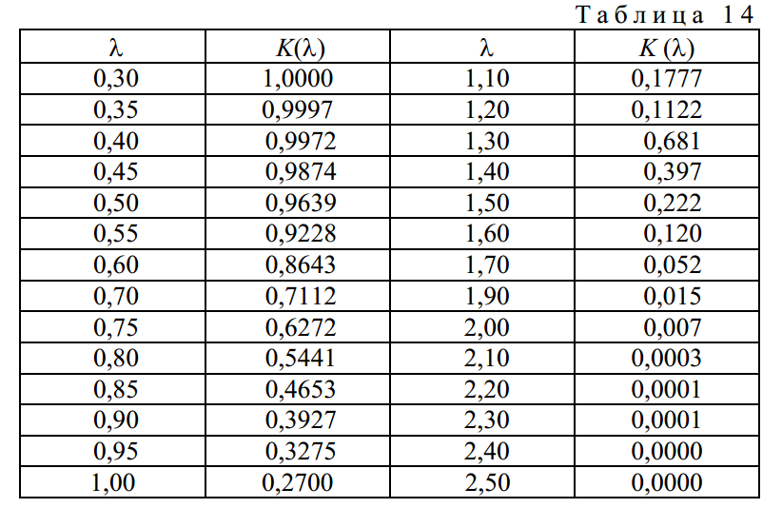
§ 7. Проверка статистических гипотез. Критерий Колмогорова
Значения K(λ) находят, пользуясь табл. 14.

Slide 35
§ 7. Проверка статистических гипотез. Критерий Колмогорова
Если найденному значению λ соответствует очень малая вероятность, то есть K(λ)<0,05, то имеет место существенное расхождение между эмпирическим и теоретическим распределениями, которое нельзя считать случайным. Следовательно, рассматриваемая выборка не может быть смоделирована нормальным законом распределения.
Если вероятность K(λ)>0,05, то расхождение между частотами может быть случайным, и распределения хорошо соответствуют одно другому.

Slide 36

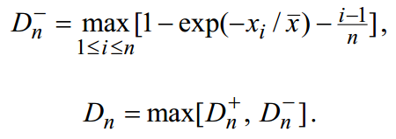
§ 7. Проверка статистических гипотез. Критерий Колмогорова
Если проверяют гипотезу по критерию Колмогорова о соответствии выборки экспоненциальному распределению, параметры которого оценивают по опытным данным, то сначала вычисляют статистики

Slide 37

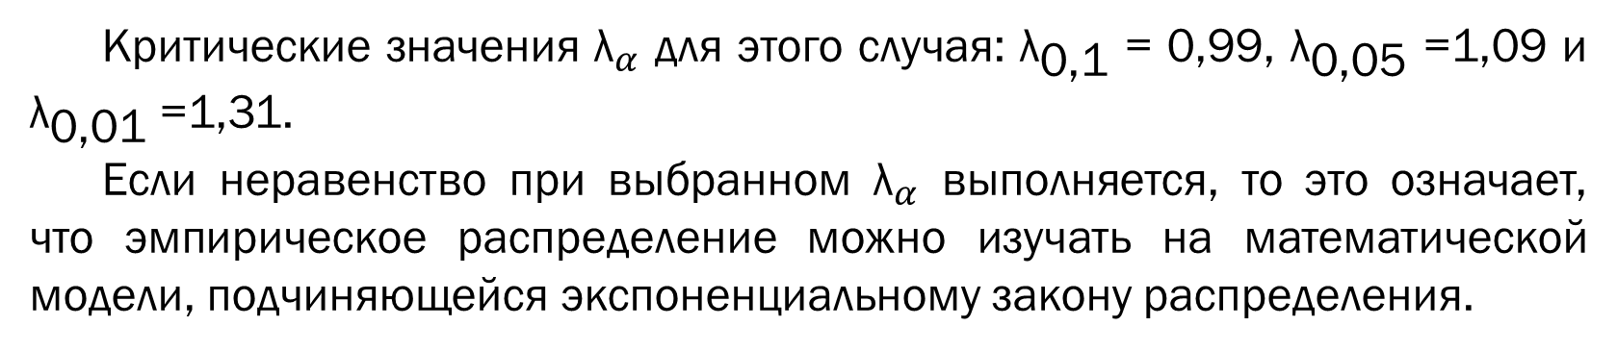
§ 7. Проверка статистических гипотез. Критерий Колмогорова
Затем составляют неравенство:
Критические значения ${\text{λ}}_{α}$ для этого случая: ${\text{λ}}_{\text{0,1}}$ = 0,99, ${\text{λ}}_{\text{0,05}}$ =1,09 и ${\text{λ}}_{\text{0,01}}$ =1,31.
Если неравенство при выбранном ${\text{λ}}_{α}$ выполняется, то это означает, что эмпирическое распределение можно изучать на математической модели, подчиняющейся экспоненциальному закону распределения.

Slide 38

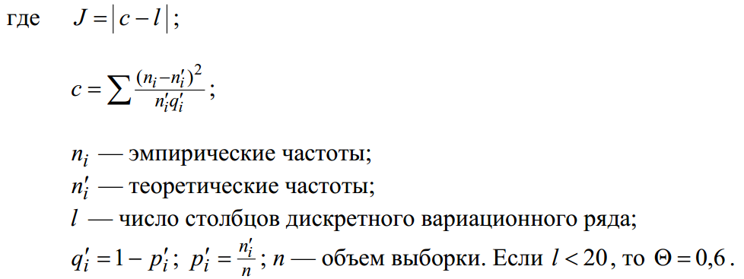
§ 7. Проверка статистических гипотез. Критерий Ястремского
Для проверки соответствия данной выборочной совокупности признака X нормальному распределению составляется неравенство:

Slide 39

§ 7. Проверка статистических гипотез. Критерий Ястремского
Если вычисленное значение J меньше 3$\sqrt{\text{2}\text{l} \text{+ 4}Θ}$ то гипотеза о близости эмпирического распределения признака Х к нормальному закону распределения принимается.
При значениях J больших 3$\sqrt{\text{2}\text{l} \text{+ 4}Θ}$расхождения между эмпирическим и теоретическим распределениями существенно. В этом случае данные выборки не будут подчиняться нормальному закону распределения.

Slide 40
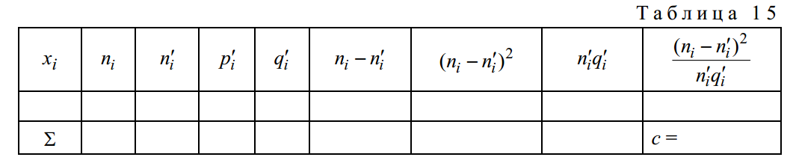
§ 7. Проверка статистических гипотез. Критерий Ястремского
Для вычисления величины c составляется табл. 15.

Slide 41
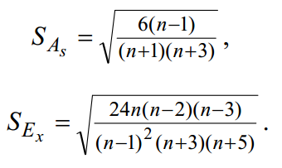
§ 7. Проверка статистических гипотез. Приближенные критерии нормальности распределения
Для проверки гипотезы о соответствии данной выборки нормальному закону распределения используют выборочные статистики: асимметрию и эксцесс. В этом случае названные статистики вычисляют по известным формулам (см. главу 1). Затем вычисляют их средние квадратические отклонения по формулам:

Slide 42
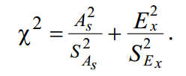
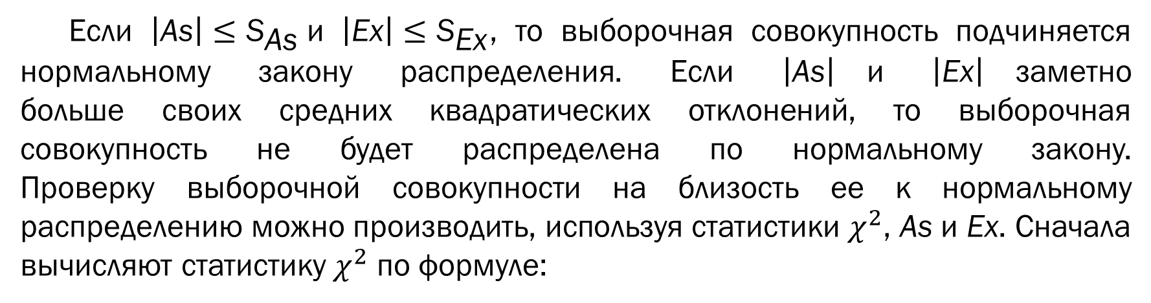
§ 7. Проверка статистических гипотез. Приближенные критерии нормальности распределения
Если $\left|\text{As}\right|≤{\text{S}}_{\text{As}}$и $\left|\text{Ex}\right|≤{\text{S}}_{\text{Ex}}$, то выборочная совокупность подчиняется нормальному закону распределения. Если $\left|\text{As}\right|$и $\left|\text{Ex}\right|$заметно больше своих средних квадратических отклонений, то выборочная совокупность не будет распределена по нормальному закону. Проверку выборочной совокупности на близость ее к нормальному распределению можно производить, используя статистики $χ^{2}$, As и Ex. Сначала вычисляют статистику $χ^{2}$ по формуле:

Slide 43
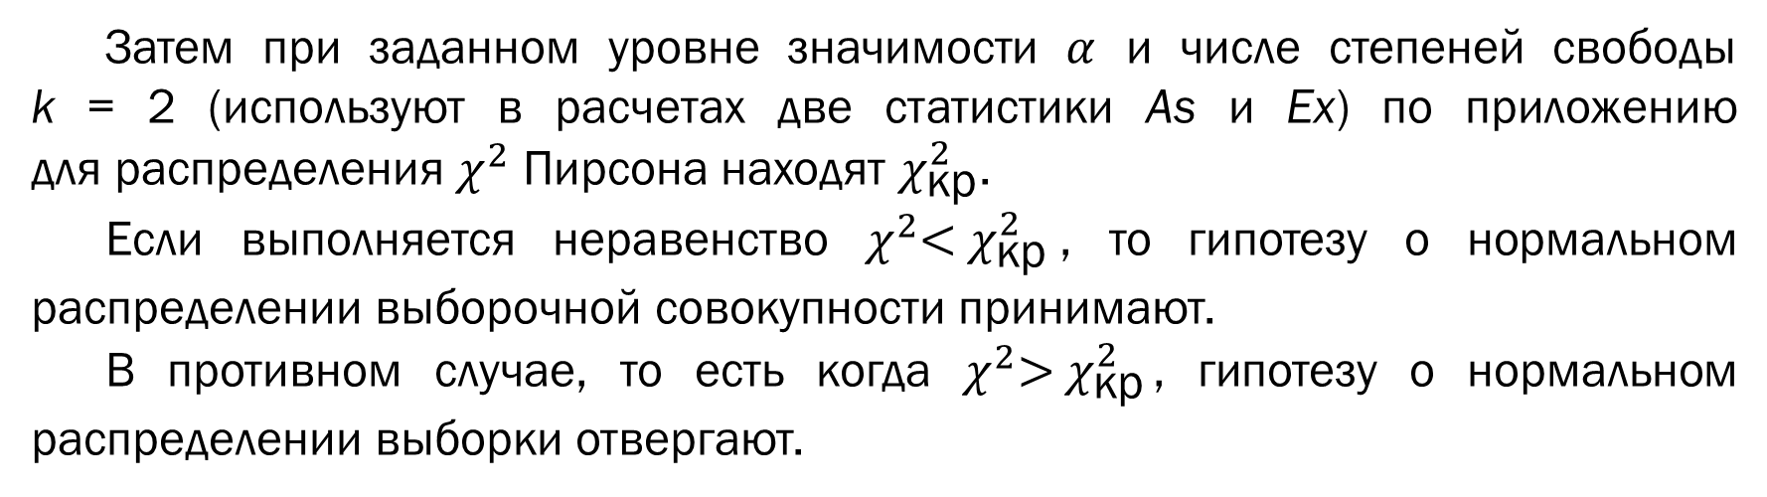
§ 7. Проверка статистических гипотез. Приближенные критерии нормальности распределения
Затем при заданном уровне значимости $α$ и числе степеней свободы k = 2 (используют в расчетах две статистики As и Ex) по приложению для распределения $χ^{2}$ Пирсона находят $χ_{\text{кр}}^{2}$.
Если выполняется неравенство ${χ^{2}\text{<} χ}_{\text{кр}}^{2}$, то гипотезу о нормальном распределении выборочной совокупности принимают.
В противном случае, то есть когда ${χ^{2}\text{>} χ}_{\text{кр}}^{2}$, гипотезу о нормальном распределении выборки отвергают.

Slide 44
Спасибо за внимание!

